Slide 1
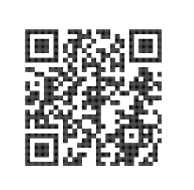
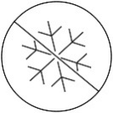
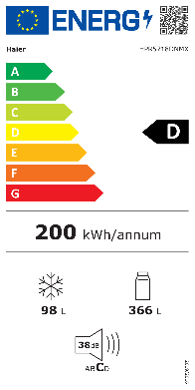
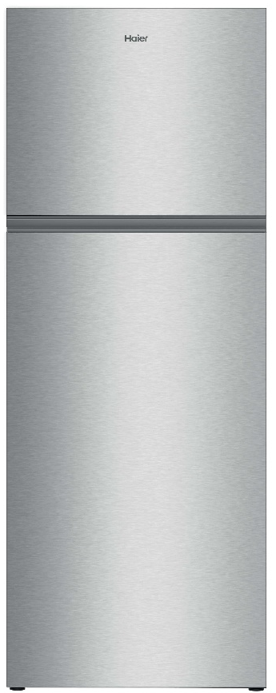

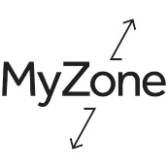
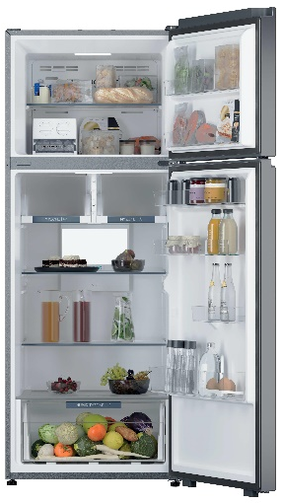
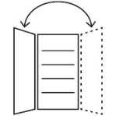
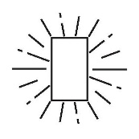
HPR5718DNMX
Volně stojící dvoudveřová kombinovaná chladnička Double Door 70 Series 5
Total No Frost, Invertorový kompresor, Humidity Zone, HCS filtr, My Zone, H-Deo, Double Twist Ice
Parametry odpovídají Nařízení v přenesené pravomoci: (EU) 2019/2016
Více informací o výrobku naleznete pod tímto QR kódem:
Hlavní vlastnosti (Nařízení v přenesené pravomoci: (EU) 2019/2016)
Třída energetické účinnosti D
Celkový čistý objem (l) 464
Čistý objem chladničky/ mrazáku (l) 366/98
Spotřeba energie za den (kWh/24 hod) 0,547
Roční spotřeba energie (kWh/rok) 200
Mrazicí výkon (kg/24 hod) 4,5
Doba skladování při výpadku proudu (hod) 10
Úroveň emisí hluku šířeného vzduchem (dB(A) re 1 pW) 38
Emisní třída hluku šířeného vzduchem C
Klimatická třída SN - ST 10°- 43°C
Hvězdičkové označení ****
Třída energetické účinnosti světla F
Vlastnosti
Doplňkový obsah v aplikaci hOn (např. Food Locator, My Inventory, Advanced Drink Assistant, atd.. Bez možnosti dálkového ovládání a připojení k Wifi)
Invertorový kompresor – tichý a energeticky úsporný chod
Total No Frost – beznámrazová technologie mrazení s rovnoměrnou distribucí chladného vzduchu.
HCS filtr v zásuvce Humidity Zone pro udržení 90% vlhkosti a zachování čerstvosti potravin až 2x déle
Zásuvka My Zone – 3 úrovně samostatné nezávislé regulace teploty v zásuvce (Maso a Ryby, Rychlé chlazení nápojů, Mléčné výrobky)
Funkce H-Deo – redukce nepříjemných zápachů uvnitř chladničky
Otočný výrobník ledu Double Twist (bez připojení na vodu)
Jeden chladící okruh
Funkce Rychlé chlazení, Eco, Elektronické ovládání teploty +1, +2, +3, +5, +8 °C chladnička / mechanickým posuvným ovladačem min- med –max mrazák (přibližný rozsah -14 až -24 °C)
Digitální displej umístěný uvnitř na boku lednice
Automatické odmrazování chladničky i mrazáku
Akustický signál otevřených dvířek
Funkce Paměť teploty při výpadku elektrického proudu
Chladnička
2 +1 skleněné police / 4 přihrádky ve dveřích
1 zásuvka My Zone / 1 zásuvka Humidity Zone / držák na vajíčka
Mrazák
1 skleněná police / 2 přihrádky ve dveřích
Otočný výrobník ledu Double Twist (2 vaničky s manuálním plněním, bez připojení na vodu)
Konstrukce
LED Daylight – světlo imitující denní osvětlení/ Integrované madlo / 2 nastavitelné nožičky/2 kolečka/ Výměnný závěs dveří
Beznámrazová technologie Total No Frost
Zásuvka Humidity Zone s filtrem HCS, který udrží až 90 % vlhkosti v prostoru
Bezdotyková technologie ovládání chladničky
Nezávislá regulace teploty zásuvce My Zone od 0 do +5 °C
Výměnný závěs dveří
Daylight –LED osvětlení imitující denní světlo
Logistická data
Kód 34005947
EAN 8935311701709
Barva Nerez
Rozměry výrobku V × Š × H (mm) 1850 x 700 x 695
Čistá váha výrobku (kg) 70
Rozměry balení v x š x h (mm) 1920 x 750 x 755
Hmotnost s obalem (kg) 80
INVERTER
Invertorový kompresor –nízká spotřeba, tichý chod
H-DEO
Redukce nepříjemných pachů

